Slide 2

4-1 編表
4-2 結帳
4-3 開帳
會計學概要 Chapter 4 會計循環的完成
4-<number>

Slide 3
4-1 編表
4-1-1 財務報表的意義
4-1-2 財務報表的格式
4-1-3 會計報表編製實例
會計學概要 Chapter 4 會計循環的完成
4-<number>

Slide 4

4-1-1 財務報表的意義
主要財務報表
  資產負債表
  綜合損益表
  權益變動表
  現金流量表
會計學概要 Chapter 4 會計循環的完成
4-<number>

Slide 5
4-1-2 財務報表的格式
財務報表的格式
資產負債表
  帳戶式
  報告式
綜合損益表
權益變動表
會計學概要 Chapter 4 會計循環的完成
4-<number>

Slide 6

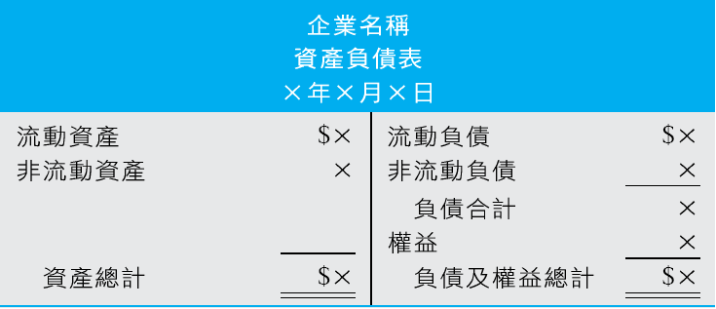
帳戶式
左邊列資產，右邊列負債及權益。
特定日期
會計學概要 Chapter 4 會計循環的完成
4-<number>

Slide 7
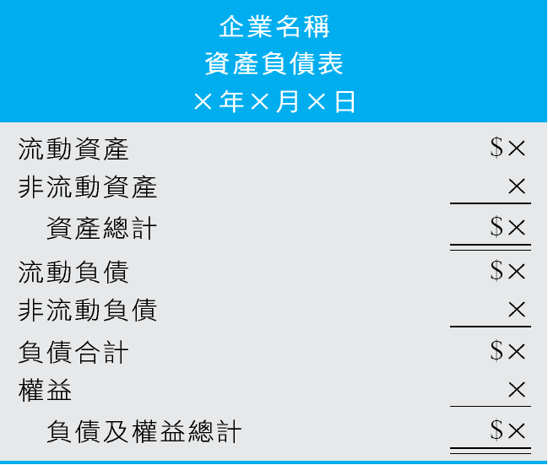
報告式
上面列資產，下面列負債及權益。
會計學概要 Chapter 4 會計循環的完成
4-<number>

Slide 8
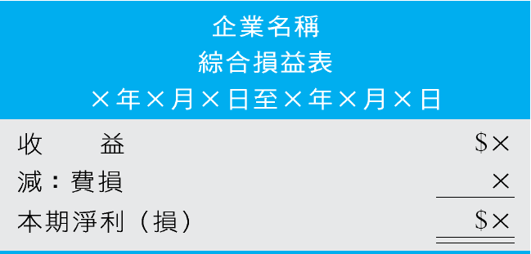
編表
綜合損益表
分為單站式及多站式。
某一期間
會計學概要 Chapter 4 會計循環的完成
4-<number>

Slide 9
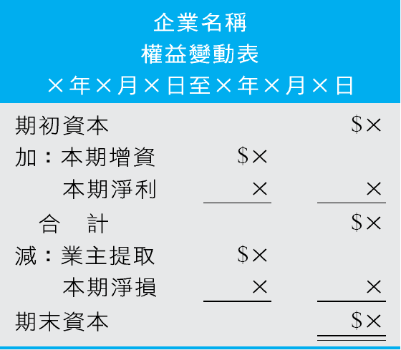
編表
某一期間
會計學概要 Chapter 4 會計循環的完成
4-<number>

Slide 10
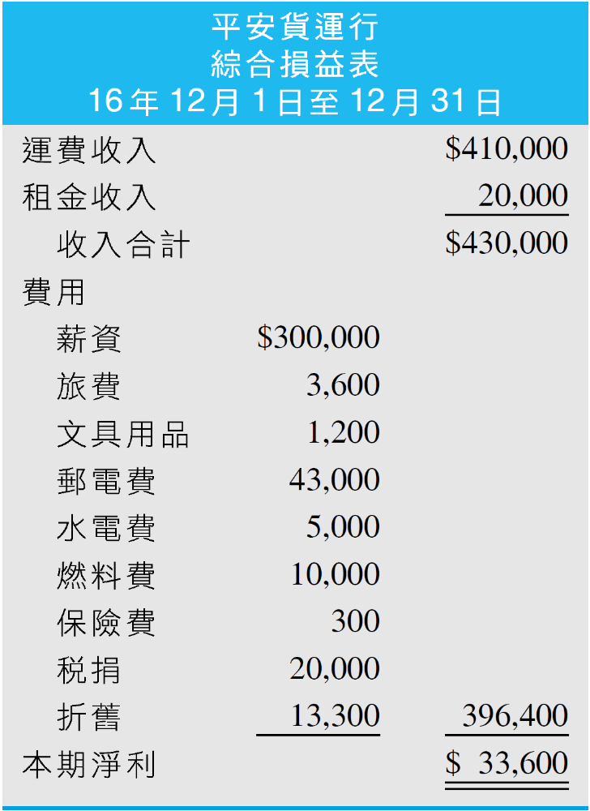
4-1-3會計報表編製實例
單站式損益表
會計學概要 Chapter 4 會計循環的完成
4-<number>

Slide 11
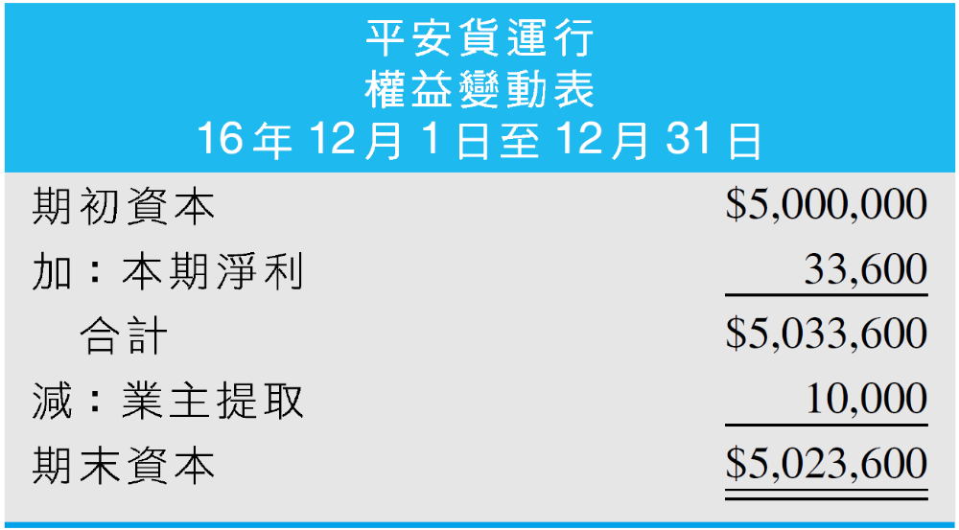
會計報表編製實例
權益變動表
會計學概要 Chapter 4 會計循環的完成
4-<number>

Slide 12
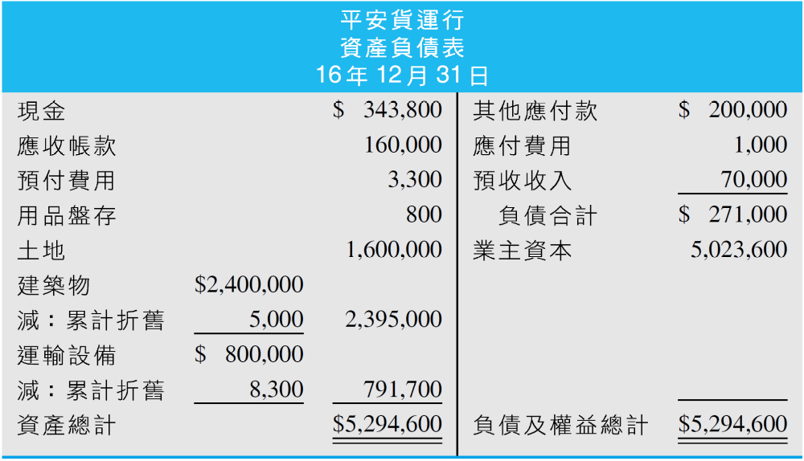
會計報表編製實例
資產負債表
資產=負債+權益
會計學概要 Chapter 4 會計循環的完成
4-<number>

Slide 13
4-2 結帳
結帳之意義：就是將虛帳結清，實帳結轉下期的工作。
  4-2-2 結帳
  4-2-3 結帳後試算表
  4-2-4 開帳分錄
  4-2-5 結帳實例
會計學概要 Chapter 4 會計循環的完成
4-<number>

Slide 14
結帳
包括三部分
  虛帳之結清
  本期損益之結清
  實帳之結轉
會計學概要 Chapter 4 會計循環的完成
4-<number>

Slide 15
虛帳之結清
結帳時應
借記各項收益，貸記本期損益；
借記本期損益，貸記各項費損。
會計學概要 Chapter 4 會計循環的完成
4-<number>

Slide 16
本期損益之結清
收益大於費損時為淨利，本期損益將有貸方餘額，
借記本期損益，貸記業主資本。
收益小於費損時為淨損，本期損益將有借方餘額，
借記業主資本，貸記本期損益。
業主提取之結清
結帳時借記業主資本，貸記業主提取。
會計學概要 Chapter 4 會計循環的完成
4-<number>

Slide 17
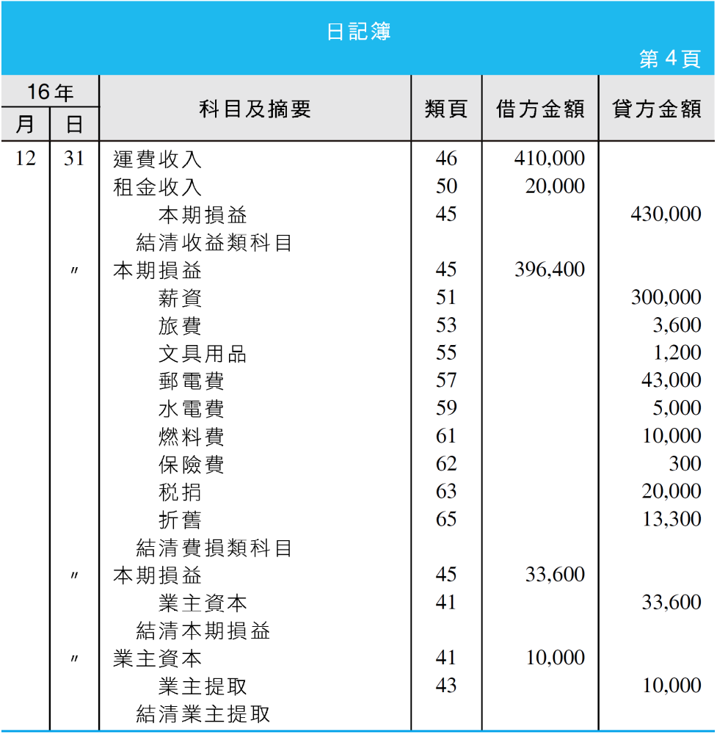
會計學概要 Chapter 4 會計循環的完成
4-<number>

Slide 18

結帳
運費收入
16年 |  | 摘要 | 借方金額 | 貸方金額 | 借／貸 | 餘額
月 | 日
12 | 15 |  |  | 160,000 | 貸 | 160,000
 | 31 |  |  | 250,000 | 貸 | 410,000
 | ″ | 結轉損益 | 410,000 |  | 平 | 0
 |  |  | 410,000 | 410,000
會計學概要 Chapter 4 會計循環的完成
4-<number>

Slide 19
實帳之結轉
大陸式結帳
應在日記簿中作結帳分錄，
借各項負債、權益科目，
貸各項資產科目。
英美式結帳
實帳結帳不必作分錄，直接在分類帳上作結帳，故結帳時，分類帳日頁欄註記「√」。
會計學概要 Chapter 4 會計循環的完成
4-<number>

Slide 20
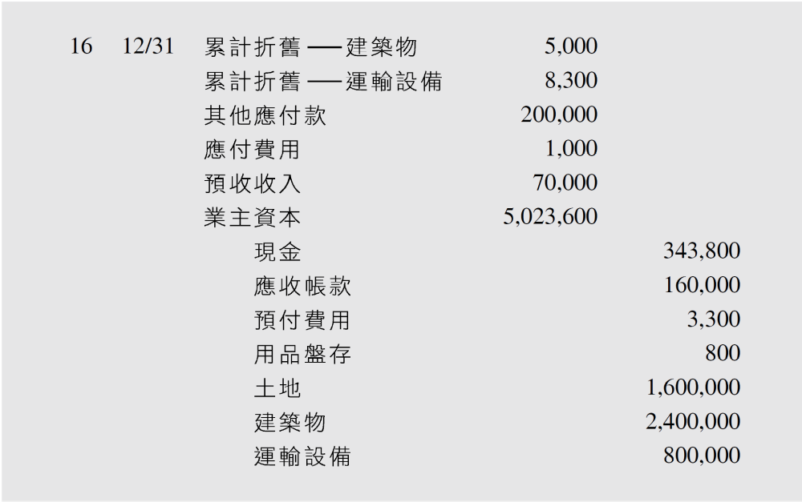
實帳之結轉
會計學概要 Chapter 4 會計循環的完成
4-<number>

Slide 21
實帳之結轉
結帳後試算表
為檢查虛帳結帳有無錯誤，採英美式結帳法者，可編結帳後試算表，檢查收益、費損類科目結帳有無錯誤，並可作為次期開帳之依據。
會計學概要 Chapter 4 會計循環的完成
4-<number>

Slide 22
平安貨運行
結帳後試算表
16 年 12 月 31 日
會 計 科 目 | 借方金額 | 貸方金額
現金 | $343,800
應收帳款 | 160,000
預付費用 | 3,300
用品盤存 | 800
土地 | 1,600,000
房屋 | 2,400,000
累計折舊－房屋 |  | $5,000
運輸設備 | 800,000
累計折舊－運輸設備 |  | 8,300
其他應付款 |  | 200,000
應付費用 |  | 1,000
預收收入 |  | 70,000
業主資本 |  | 5,023,600
合 計 | $5,307,900 | $5,307,900
收益、費損金額已轉入業主資本，故結帳後試算表無收益、費損科目
會計學 Chapter 5 會計循環的完成
5-<number>

Slide 23
4-3 開帳
期初將上期末各實帳戶餘額，結轉本期之工作稱開帳。
會計學概要 Chapter 4 會計循環的完成
4-<number>

Slide 24
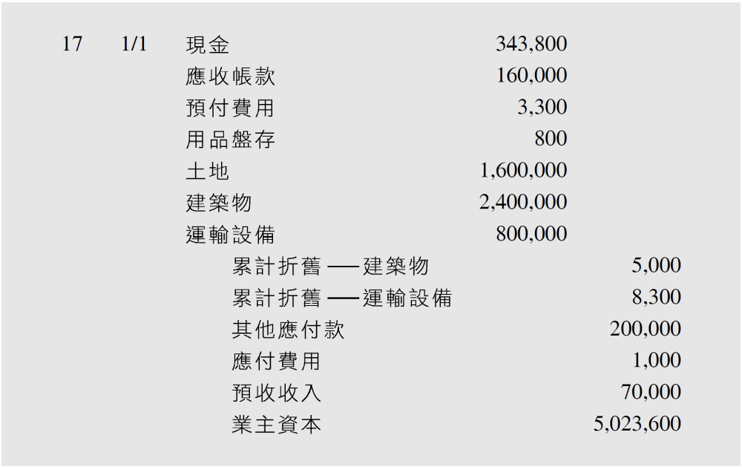
開帳
開帳分錄
只有實帳科目，沒有虛帳
大陸式開帳法：作開帳分錄再過入分類帳
會計學概要 Chapter 4 會計循環的完成
4-<number>

Slide 25
開帳
英美式開帳法
直接在分類帳上開帳，摘要欄註明「上期結轉」，日頁欄作「√」。
會計學概要 Chapter 4 會計循環的完成
4-<number>

Slide 26
開帳
現 金 第 1 頁
17 年 |  | 摘要 | 日頁 | 借方金額 | 17年 |  | 摘要 | 日頁 | 貸方金額
月 | 日 |  |  |  | 月 | 日
1 | 1 | 上期結轉 | √ | 343,800
應收帳款 第 12 頁
1 | 1 | 上期結轉 | √ | 160,000
預付費用 第 22 頁
1 | 1 | 上期結轉 | √ | 3,300
會計學概要 Chapter 4 會計循環的完成
4-<number>

Slide 27
開帳
用品盤存 第 24 頁
17 年 |  | 摘要 | 日頁 | 借方金額 | 17年 |  | 摘要 | 日頁 | 貸方金額
月 | 日 |  |  |  | 月 | 日
1 | 1 | 上期結轉 | √ | 800
土 地 第 30 頁
1 | 1 | 上期結轉 | √ | 1,600,000
建 築 物 第 32 頁
1 | 1 | 上期結轉 | √ | 2,400,000
會計學概要 Chapter 4 會計循環的完成
4-<number>

Slide 28
開帳
累計折舊－建築物 第 33 頁
17 年 |  | 摘要 | 日頁 | 借方金額 | 17年 |  | 摘要 | 日頁 | 貸方金額
月 | 日 |  |  |  | 月 | 日
 |  |  |  |  | 1 | 1 | 上期結轉 | √ | 5,000
運輸設備 第 35 頁
1 | 1 | 上期結轉 | √ | 800,000
累計折舊－運輸設備 第 36 頁
 |  |  |  |  | 1 | 1 | 上期結轉 | √ | 8,300
會計學概要 Chapter 4 會計循環的完成
4-<number>

Slide 29
開帳
其他應付款 第 51 頁
17 年 |  | 摘要 | 日頁 | 借方金額 | 17年 |  | 摘要 | 日頁 | 貸方金額
月 | 日 |  |  |  | 月 | 日
 |  |  |  |  | 1 | 1 | 上期結轉 | √ | 200,000
應付費用 第 59 頁
 |  |  |  |  | 1 | 1 | 上期結轉 | √ | 1,000
預收收入 第 61 頁
 |  |  |  |  | 1 | 1 | 上期結轉 | √ | 70,000
會計學概要 Chapter 4 會計循環的完成
4-<number>

Slide 30
開帳
收益與費損科目餘額不會轉下期
業主資本 第 69 頁
17 年 |  | 摘要 | 日頁 | 借方金額 | 17 年 |  | 摘要 | 日頁 | 貸方金額
月 | 日 |  |  |  | 月 | 日
 |  |  |  |  | 1 | 1 | 上期結轉 | √ | 5,023,600
會計學概要 Chapter 4 會計循環的完成
4-<number>

